Slide 1
WORKSHOP M2
2026
Notes:
Zone d'habillage uniquement. Renseignez le nom du workshop et la promo. Aucun contenu pédagogique à ajouter ici — l'accroche vient juste après.

Slide 2
WORKSHOP M2
2026
PROJECT RESILIENCE-ALPHA
« Tout système finit par tomber. La vraie question : le vôtre saura-t-il se relever seul ? »
Notes:
Votre phrase doit créer une tension ou une question, jamais un résumé du sujet. Évitez le jargon technique à ce stade — l'objectif est de capter l'attention, pas d'expliquer. Une seule phrase suffit ; si vous en avez besoin de plusieurs, c'est probablement encore un résumé déguisé. Associez une illustration qui installe l'ambiance sans dévoiler le défi technique (gardez la surprise pour la slide suivante)

Slide 3
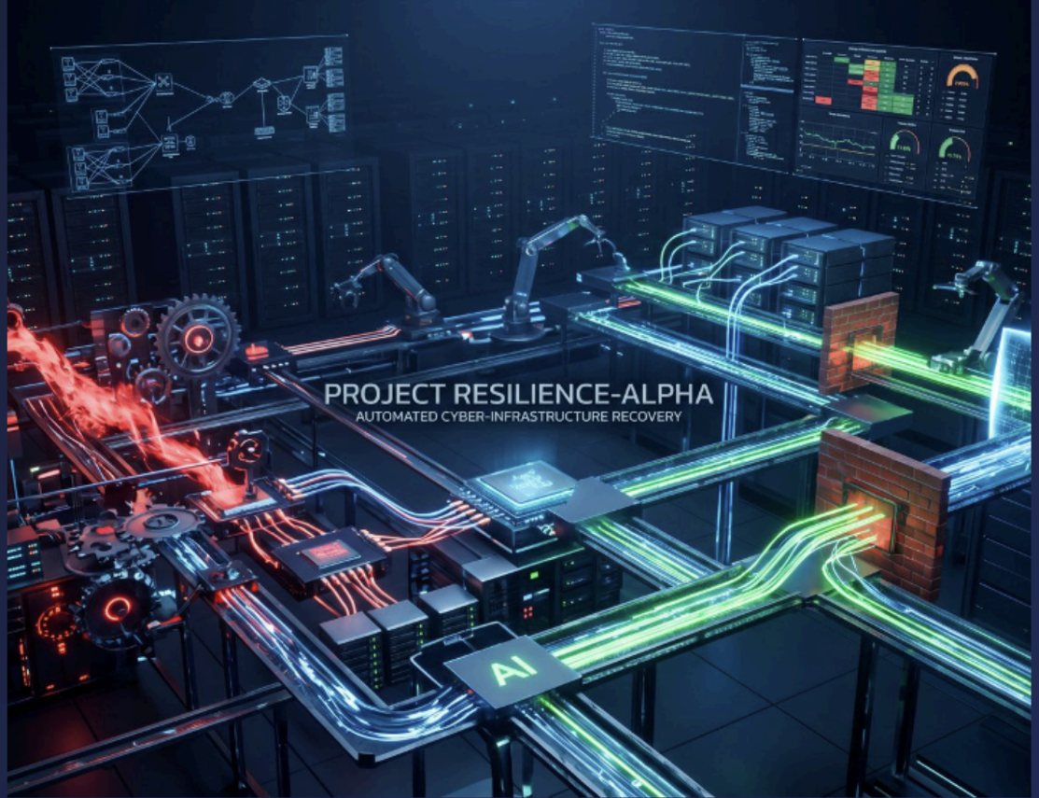
Le défi en un coup d'œil
A. Contexte
Automne 2026. Une plateforme de paiement subit des incidents à répétition. Chaque fois, les équipes la relancent à la main, avec des interventions lentes et impossibles à reproduire. La Direction Nationale de la Sûreté Numérique lance « PROJECT RESILIENCE-ALPHA ».
Votre mission : prouver qu’un système critique peut encaisser une attaque et se rétablir sans intervention humaine.
B. Le défi
Un SI de paiement fictif conteneurisé (front, API, authentification, base de données) sur un PC Hôte
Une attaque réelle lancée depuis un PC Attaquant distinct
Une détection par machine learning, et non par de simples seuils fixes
Une remédiation automatique, avec une preuve : une nouvelle transaction réussit après l’incident
Notes:
Partie A (contexte) : 2-3 phrases maximum. Plantez le décor/l'univers du workshop sans reformuler le sujet — juste de quoi donner l'ambiance. Partie B (le défi) : un schéma unique qui montre la contrainte centrale du workshop. Pas de texte long ici : si le schéma a besoin d'être expliqué en détail, il n'est pas assez clair. Le détail complet reste dans le sujet distribué.

Slide 4
Techniquement
DEV : microservices (Node.js, Python/FastAPI ou Go), API REST ou gRPC, moteur de remédiation, dashboard React + Tailwind
INFRA : Docker Compose, playbooks Ansible, observabilité Prometheus / Grafana / Loki
IA / DATA : détection d’anomalies par machine learning, assistant RAG local avec Ollama + LangChain (modèle de 8 milliards de paramètres maximum)
CYBER : attaque Red Team, WAF, SIEM, durcissement, gestion des secrets (Vault ou SOPS)
TRANSFORMATION : analyse de risques (EBIOS RM), plans de continuité et de reprise (PCA/PRA), conformité NIS2/DORA, recommandations à la direction
INSTALLEZ VOTRE LABO DÈS AUJOURD’HUI
PC Hôte : il fait tourner la plateforme (Docker Desktop + WSL2, 16 Go de RAM minimum)
PC Attaquant : un poste distinct, qui lance les attaques
PC IA (facultatif) : il héberge uniquement le modèle de langage
Réseau : point d’accès mobile Windows « RESILIENCE-G<n> »
⚠ Votre système de paiement, c’est vous qui le codez : aucune solution de paiement existante.

Slide 5
Planning
Présentation du sujet + constitution des consortiums + installation des postes et du réseau
Déploiement Docker Compose + Ansible + premiers microservices
Intégration WAF/SIEM + branchement de la détection
Chaos engineering : injection de défaillances et recette
Soutenance locale (selon l’organisation du campus)
Architecture + analyse de risques EBIOS, validées par les coachs
Modèle ML + scripts d’attaque + dossier NIS2/DORA
Remédiation + dashboard + premiers tests de reprise
Tournage du Clip Chrono, gel du code à 17 h, rendus avant 23 h 59
Soutenance locale (selon l’organisation du campus)
Règles :
Émargement suivant le campus.
Présence obligatoire aux soutenances et à la finale nationale.
Propreté des locaux mis à disposition et rangement de la salle.
Notes:
Renseignez 2-3 jalons clés par jour maximum — pas le détail heure par heure, juste de quoi se projeter dans la semaine. L'encart en bas de slide reprend les rappels administratifs de votre campus (émargement, propreté des locaux, retards) : gardez un ton informatif et léger, pas un ton de mise en garde — on est encore dans l'énergie de lancement.

Slide 6
Livrables attendus
Dans votre Dossier privé : Workshop2026-M2-G<n>
Document d’ingénierie et de gouvernance (PDF, 8 à 12 pages hors annexes)
Support de présentation (PPTX)
Clip Chrono : 60 secondes, sans coupe (MP4)
Archive du code source et du déploiement (ZIP, README inclus, aucun secret en clair)
Devant le jury :
RESILIENCE-ALPHA fonctionnel, en démonstration live
Notes:
Une checklist visuelle des types de livrables attendus (rapport, vidéo, code, etc.) — pas les noms de fichiers exacts ni les formats précis, qui restent dans le sujet. Utilisez des icônes plutôt que du texte quand c'est possible.

Slide 7
Les évaluations
Grille Locale (20pts) Grille Nationale (70pts)
AXE MAJEUR DE SOUTENANCE LOCALE | POINTS | INDICATEURS
Axe 1 : Démo live & remédiation autonome | 5 | Attaque lancée depuis le PC Attaquant, détection et reprise sans intervention, nouvelle transaction réussie après l’incident
Axe 2 : Expertise technique & cohérence des 5 piliers | 4 | Les 5 piliers présents et réellement interconnectés, ML branché sur la remédiation, accès du moteur de remédiation maîtrisés
Axe 3 : Clip Chrono & dashboard | 4 | 60 s en continu et sans coupe, état du service visible avant, pendant et après l’incident
Axe 4 : Gouvernance, NIS2/DORA & pitch | 4 | EBIOS et PCA/PRA reliés à l’architecture réelle, recommandations argumentées, 5 min respectées
Axe 5 : Dossier technique & Q&A | 3 | Dossier précis, contribution de chacun visible, maîtrise du code présenté, y compris celui généré par IA
AXE MAJEUR DE SOUTENANCE NATIONALE | POINTS | INDICATEURS
Démonstration en direct | 25 | Attaque et reprise automatique montrées en live en 3 min, depuis le PC Hôte
Clip Chrono | 15 | Séquence continue attaque, détection, reprise, vérification, lisible à distance
Pitch stratégique | 10 | Démarche claire en 1 min, introduction individuelle
Expertise technique & architecture | 10 | Chaîne cohérente de bout en bout, choix techniques justifiés
Gouvernance & conformité | 10 | Risques, PCA/PRA et NIS2/DORA reliés au démonstrateur
Notes:
Montrez les deux grilles (locale et nationale) rapidement, comme un aperçu — "voici à quoi ça ressemble" — sans détailler chaque critère ou chaque point à l'oral. Le détail complet est dans le sujet ; l'objectif ici est la transparence, pas un cours de notation. Comptez 30 secondes maximum sur cette slide.

Slide 8
A VOUS DE JOUER !
« RESILIENCE-ALPHA est lancé. Attaquez votre propre système, laissez-le se défendre, et prouvez qu’il se relève seul. Rendez-vous vendredi. »
Scannez ce QR Code pour créer vos groupes
Notes:
Message de clôture motivant uniquement. N'ajoutez aucune information logistique ou administrative ici (elle est déjà dans le planning) — cette slide doit rester 100% énergie positive avant de lâcher les équipes en autonomie.

Slide 9


Charte graphique
Polices, couleurs, logos
Polices :
Contenu : Montserrat
Titre : Montserrat Bold
Sous-titre : Montserrat Italic
Couleurs :
Ecriture : #261E48
Fond diapo : #E4E6F3
Fond rectangle : #A1A6D4
Logos :
Notes:
Cette slide est masquée et ne doit jamais être montrée aux étudiants. Elle sert uniquement de rappel pour vous, coach, si vous devez ajouter du contenu hors gabarit.

